Slide 1
ЭКСПЕРИМЕНТИРУЕМ ВМЕСТЕ С ДЕТЬМИ
Воспитатель
первой квалификационной категории
Яковлева Нина Михайловна
2020 год

Slide 2
Всем известно, что маленькие дети любознательны. Знания, полученные детьми во время проведения опытов, запоминаются надолго. Недаром китайская пословица гласит: «Расскажи – и я забуду, покажи – и я запомню, дай попробовать – и я пойму» Уважаемые родители, прежде чем садиться с детьми за экспериментирование, попробуйте их провести сначала сами, чтобы посмотреть сколько времени понадобится для заключительного результата.

Slide 3
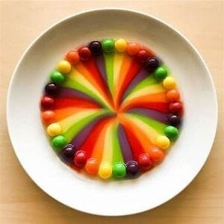
«СЛАДКАЯ РАДУГА»
Возьмите конфетки «Skittles» или «M&M», плоскую тарелку и разложите их по периметру, вокруг. Затем налейте воды так, чтобы её уровень немного затрагивал конфеты. Немного терпения и краситель из конфет начнёт растворяться, окрашивая воду в разные насыщенные цвета. Берите конфеты только ярких оттенков, чтобы в итоге не получилось некрасивого коричневого цвета.

Slide 4
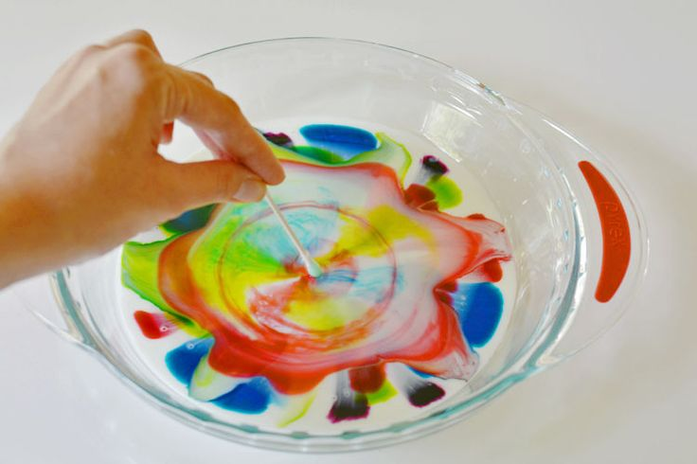
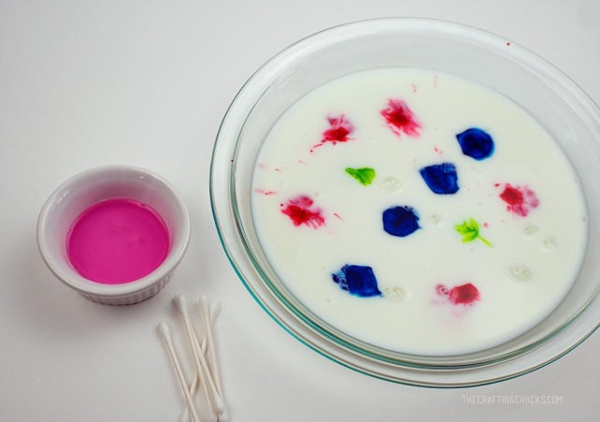
«ЦВЕТНОЕ МОЛОКО»
Нужно: Цельное молоко, пищевые красители, жидкое моющее средство, ватные палочки, тарелка.
Налить молоко в тарелку, пипеткой добавить несколько капель красителей. Потом надо взять ватную палочку, окунуть в моющее средство и коснуться палочкой в самый центр тарелки с молоком. Молоко начнет двигаться, а цвета — перемешиваться.

Slide 5
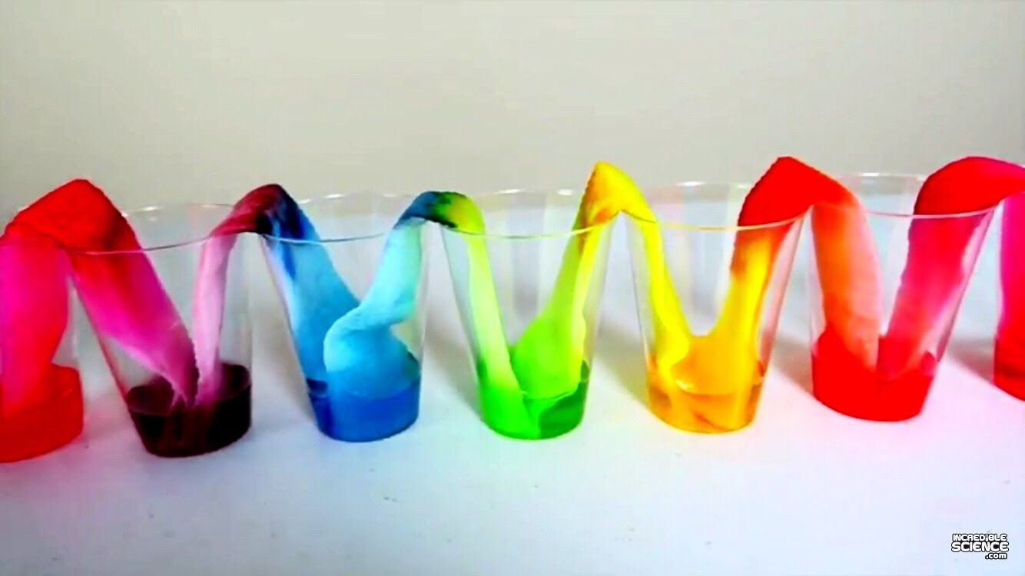
«ШАГАЮЩАЯ ВОДА»
Понадобится четное число пластиковых или обычных стаканчиков (четыре, шесть и т.д.), вода, пищевой краситель разных цветов и бумажные полотенца (или салфетки). Расположите стаканы в ряд, налейте немного воды в каждый второй, а затем добавьте краситель разного цвета. После сделайте несколько полосок из бумажных полотенец и поместите каждую из них в стаканы — одним концом в стакан с водой, другим — в пустой. В итоге вода постепенно переместится в пустые стаканчики.

Slide 6
«РАДУГА В СТАКАНЕ»
Вырезать из салфетки прямоугольник. Отступить от края примерно 3 см нарисовать фломастерами цветные точки
на одной линии. Налить в стакан воды примерно на
3 сантиметра и отпустить край салфетки так, чтобы нарисованные точечки немного не доходили до воды.
Через некоторое время точки превратятся в цветные полоски и у вас получится радуга в стакане.

Slide 7
ТВОРЧЕСКИХ УСПЕХОВ

